Slide 1

웹서버 / 어플을 이용한 전자선거 시스템
(Online Voting system using Web Server / application)
2014152046 박 수경
2014156051 은 종민
2011151025 윤 창운

Slide 2
1. 추가할 사항
Chapter 2
1. 전체를 볼 수 있는 그림 필요
2. 서버 쪽 기능 보완
3. 서버 기능을 추가, 상세화
4. 전체적인 흐름을 표현할 수 있는 투폼 시나리오 추가

Slide 3






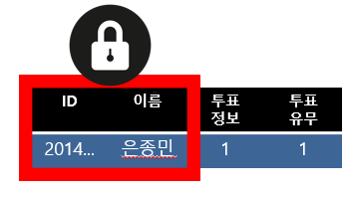
1. 시스템 수행시나리오 (전체)
APP
공지사항 확인
건의사항 확인
투표결과 확인
유권자 투표정보
공지사항
투표결과
건의사항
선거결과
Chapter 2
투표
설문조사
공지사항 확인
건의함 작성
DataBase
Web Server
설문조사 결과
건의사항 작성
건의사항 확인
Web
투표 결과
설문조사 결과
투표
설문조사
공지사항 확인
건의함 작성

Slide 4
Chapter 5
Web 기능 추가 및 가상 구현
Notes:
전자선거투표에 관련된 다양한 투표방식을 찾아보았습니다. 첫번째로는 PSEV입니다.
PSEV방식은 Atm과 같은 투표기기의 터치스크린 화면을 보고 투표하는 방식입니다. (추가설명)
두번째로 키오스크 방식은 기존의 투표와 비슷하게 직접 방문하여 전자적 인증장치를 거쳐 투표하는 방식입니다. (추가설명)
세번째는 REV입니다. 이 방법은 모바일기기와 pc, SMS 등 각종 미디어매체를 통해 투표하는 방법입니다. 인터넷환경 어디서든 투표가 가능하다는 장점이 있지만 매체가 다양하여 보안성의 위험이 있다는 단점이 있습니다.

Slide 5
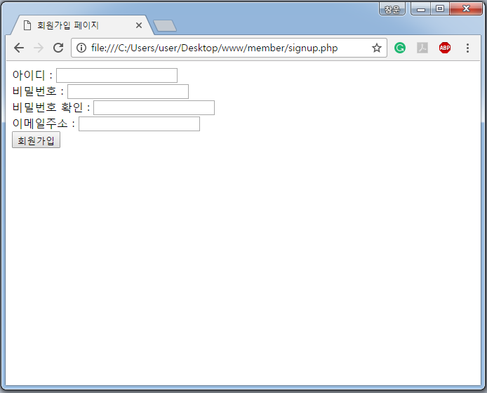
1. 회원가입 시
Chapter 5
DB 저장
Notes:
전자선거투표에 관련된 다양한 투표방식을 찾아보았습니다. 첫번째로는 PSEV입니다.
PSEV방식은 Atm과 같은 투표기기의 터치스크린 화면을 보고 투표하는 방식입니다. (추가설명)
두번째로 키오스크 방식은 기존의 투표와 비슷하게 직접 방문하여 전자적 인증장치를 거쳐 투표하는 방식입니다. (추가설명)
세번째는 REV입니다. 이 방법은 모바일기기와 pc, SMS 등 각종 미디어매체를 통해 투표하는 방법입니다. 인터넷환경 어디서든 투표가 가능하다는 장점이 있지만 매체가 다양하여 보안성의 위험이 있다는 단점이 있습니다.

Slide 6
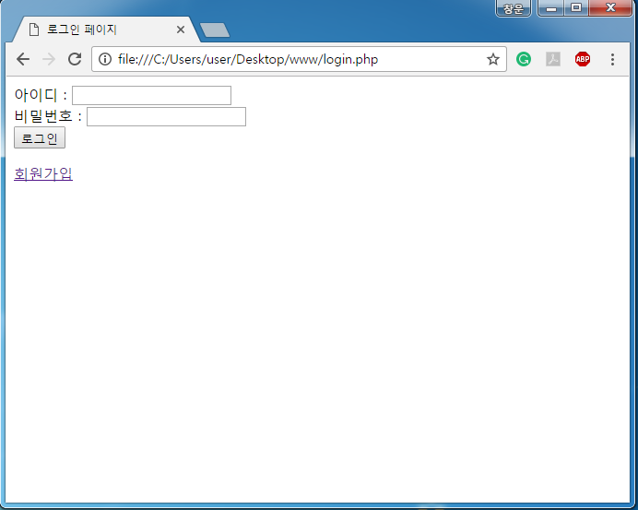
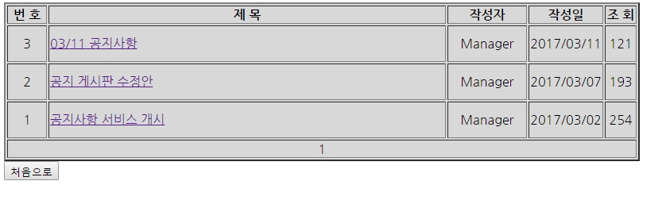
2. 로그인 후 메뉴 창->공지사항
Chapter 5
공지사항은
한줄형식으로
Notes:
전자선거투표에 관련된 다양한 투표방식을 찾아보았습니다. 첫번째로는 PSEV입니다.
PSEV방식은 Atm과 같은 투표기기의 터치스크린 화면을 보고 투표하는 방식입니다. (추가설명)
두번째로 키오스크 방식은 기존의 투표와 비슷하게 직접 방문하여 전자적 인증장치를 거쳐 투표하는 방식입니다. (추가설명)
세번째는 REV입니다. 이 방법은 모바일기기와 pc, SMS 등 각종 미디어매체를 통해 투표하는 방법입니다. 인터넷환경 어디서든 투표가 가능하다는 장점이 있지만 매체가 다양하여 보안성의 위험이 있다는 단점이 있습니다.

Slide 7
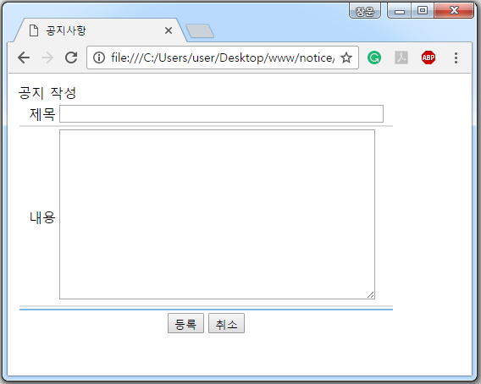
2. 로그인 후 메뉴 창->공지사항 작성(관리자)
Chapter 5
Notes:
전자선거투표에 관련된 다양한 투표방식을 찾아보았습니다. 첫번째로는 PSEV입니다.
PSEV방식은 Atm과 같은 투표기기의 터치스크린 화면을 보고 투표하는 방식입니다. (추가설명)
두번째로 키오스크 방식은 기존의 투표와 비슷하게 직접 방문하여 전자적 인증장치를 거쳐 투표하는 방식입니다. (추가설명)
세번째는 REV입니다. 이 방법은 모바일기기와 pc, SMS 등 각종 미디어매체를 통해 투표하는 방법입니다. 인터넷환경 어디서든 투표가 가능하다는 장점이 있지만 매체가 다양하여 보안성의 위험이 있다는 단점이 있습니다.

Slide 8
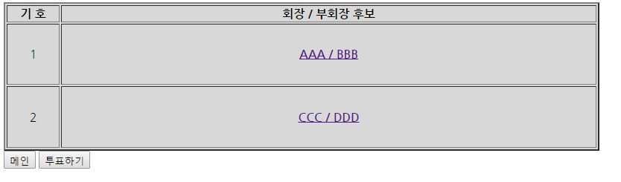
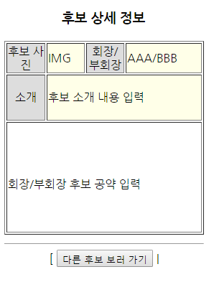
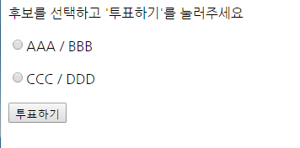
3. 투표
Chapter 5
후보 정보 확인 후, 기표 하기
Notes:
전자선거투표에 관련된 다양한 투표방식을 찾아보았습니다. 첫번째로는 PSEV입니다.
PSEV방식은 Atm과 같은 투표기기의 터치스크린 화면을 보고 투표하는 방식입니다. (추가설명)
두번째로 키오스크 방식은 기존의 투표와 비슷하게 직접 방문하여 전자적 인증장치를 거쳐 투표하는 방식입니다. (추가설명)
세번째는 REV입니다. 이 방법은 모바일기기와 pc, SMS 등 각종 미디어매체를 통해 투표하는 방법입니다. 인터넷환경 어디서든 투표가 가능하다는 장점이 있지만 매체가 다양하여 보안성의 위험이 있다는 단점이 있습니다.

Slide 9
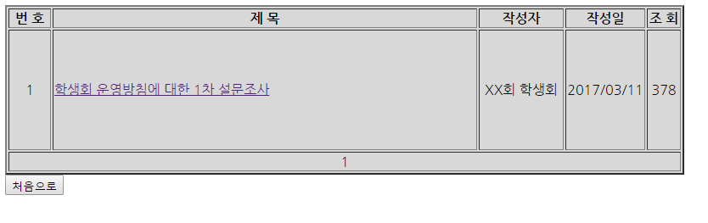
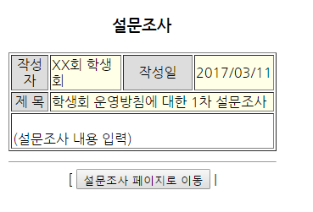
4. 설문조사
Chapter 5
Notes:
전자선거투표에 관련된 다양한 투표방식을 찾아보았습니다. 첫번째로는 PSEV입니다.
PSEV방식은 Atm과 같은 투표기기의 터치스크린 화면을 보고 투표하는 방식입니다. (추가설명)
두번째로 키오스크 방식은 기존의 투표와 비슷하게 직접 방문하여 전자적 인증장치를 거쳐 투표하는 방식입니다. (추가설명)
세번째는 REV입니다. 이 방법은 모바일기기와 pc, SMS 등 각종 미디어매체를 통해 투표하는 방법입니다. 인터넷환경 어디서든 투표가 가능하다는 장점이 있지만 매체가 다양하여 보안성의 위험이 있다는 단점이 있습니다.

Slide 10
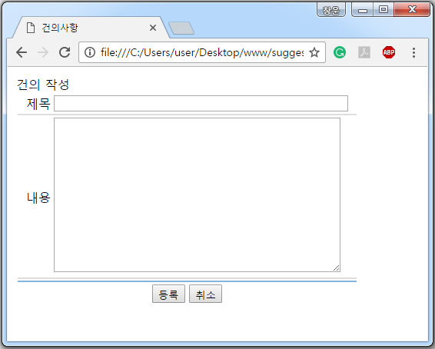
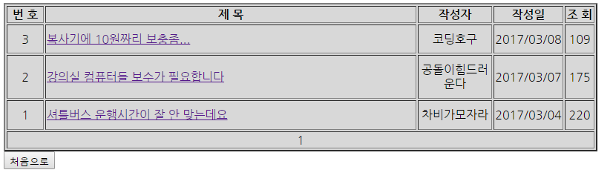
4. 로그인 후 메뉴 창->건의함
Chapter 5
사용자가 건의사항을 작성하면, 관리자가 확인
Notes:
전자선거투표에 관련된 다양한 투표방식을 찾아보았습니다. 첫번째로는 PSEV입니다.
PSEV방식은 Atm과 같은 투표기기의 터치스크린 화면을 보고 투표하는 방식입니다. (추가설명)
두번째로 키오스크 방식은 기존의 투표와 비슷하게 직접 방문하여 전자적 인증장치를 거쳐 투표하는 방식입니다. (추가설명)
세번째는 REV입니다. 이 방법은 모바일기기와 pc, SMS 등 각종 미디어매체를 통해 투표하는 방법입니다. 인터넷환경 어디서든 투표가 가능하다는 장점이 있지만 매체가 다양하여 보안성의 위험이 있다는 단점이 있습니다.

